Slide 1
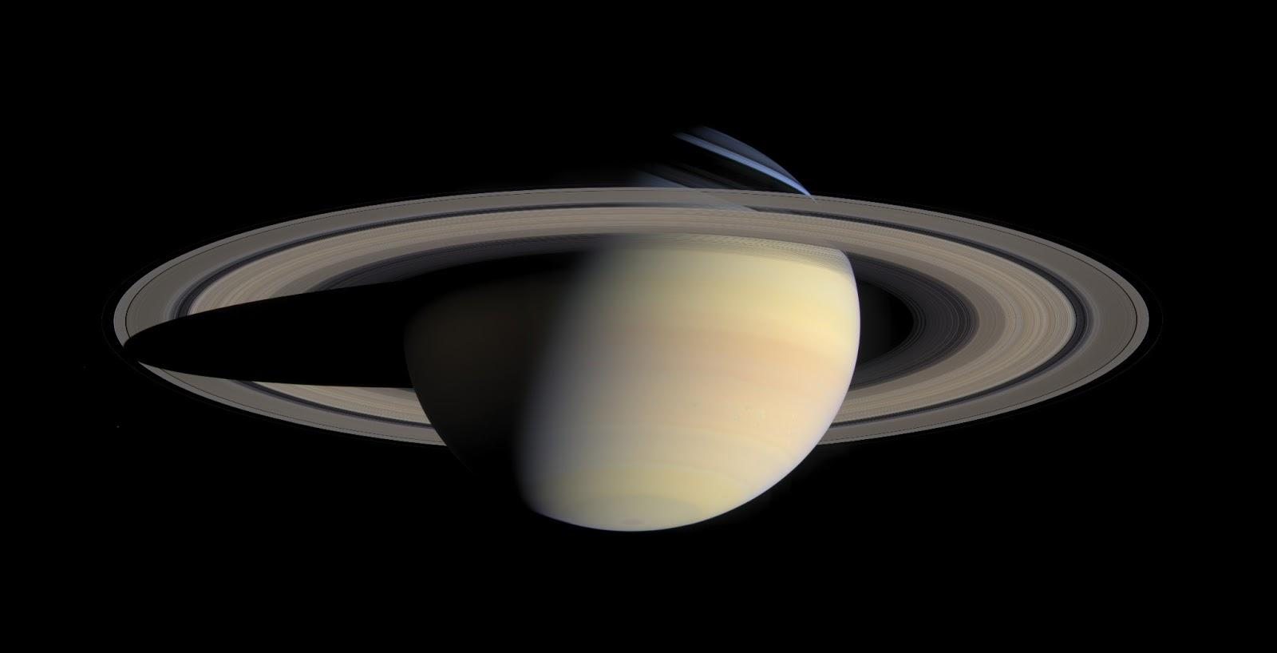
Saturne
Le monde inattendu

Slide 2
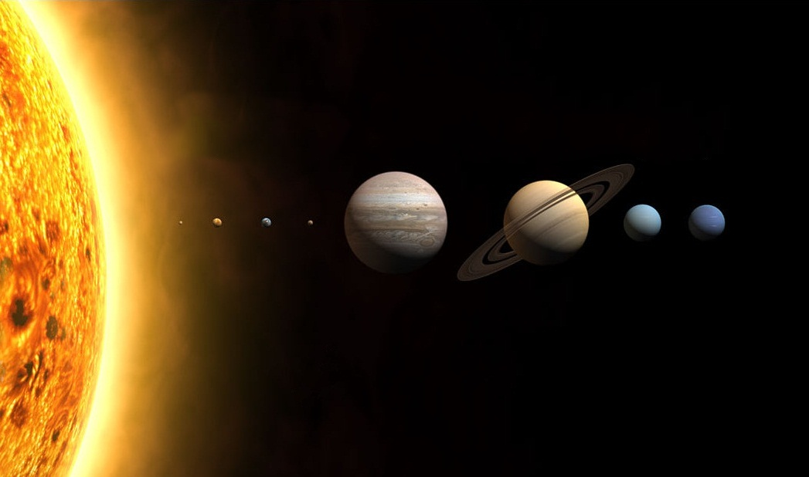

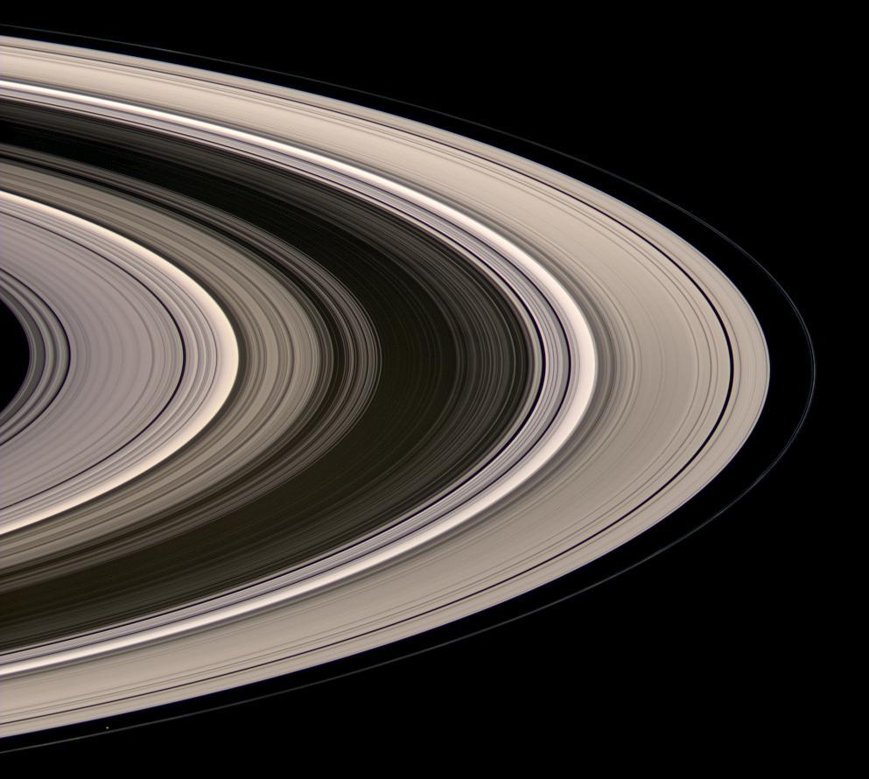
Quelques données générales
Orbite : 1,4 milliards de Km (9,5 Ua)
V orbitale : 9,4 km/s (terre : 30km/s)
Période de révolution 1 0 757,7365 j (29 a 165 j 11,68 h)
Inclinaison sur l’écliptique 2,48446°
Satellites connus : ~ 200 satellites observés, dont 62 ont leur orbite confirmée (parmi lesquels 53 ont été nommés) et environ150 lunes mineures.
Anneaux connus 7 principaux, finement divisés.

Slide 3
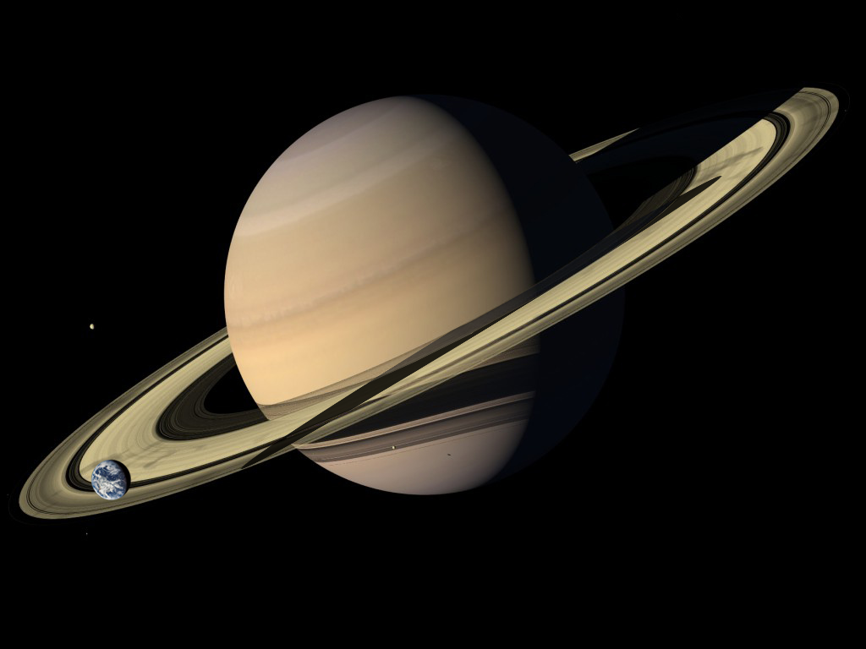
Rayon équatorial 60 268 km (9,4492 Terres)
Volume 827,13×1012 km3 (763 Terres)
Masse 568,46×1024 kg (95,152 Terres)
Masse vol 687,3 kg/m3
Gravité 10,44 m/s2 (1,064 g)
Vitesse de libération 35,5 km/s (11km/s sur terre)
Période de rotation 0,444 d (10 h 47 min 6 s)
Vitesse de rotation (à l’équateur) 34 821 km/h
Inclinaison de l’axe 26,73°
Irradiance solaire 14,90 W/m² (0,011 Terre) 1300w/m²
Température de surface : 81 K ( -191,9 °C)

Slide 4
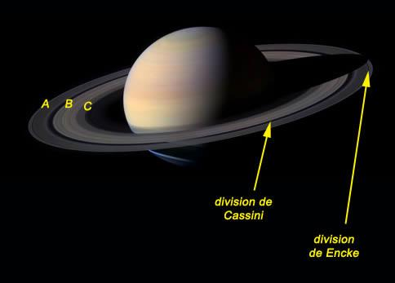
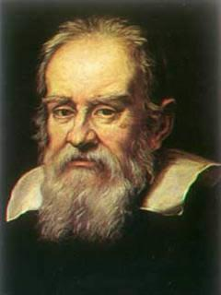
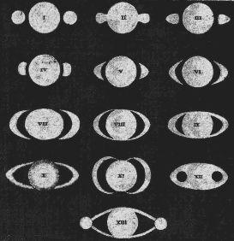
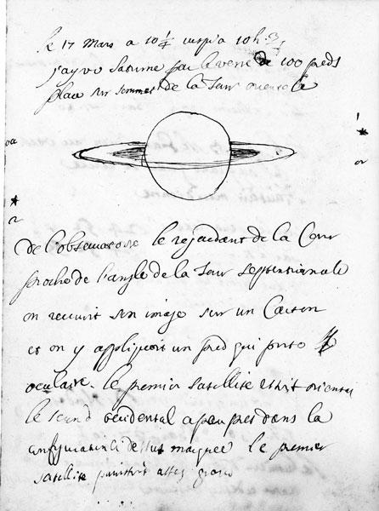
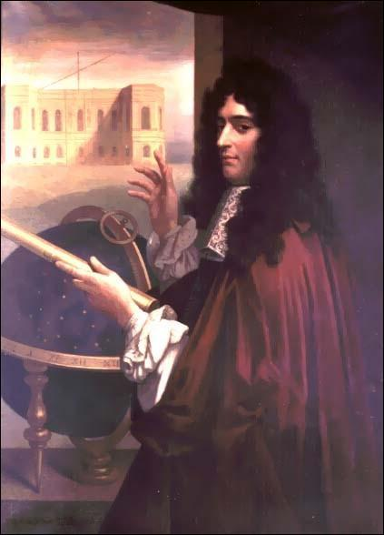
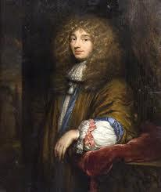
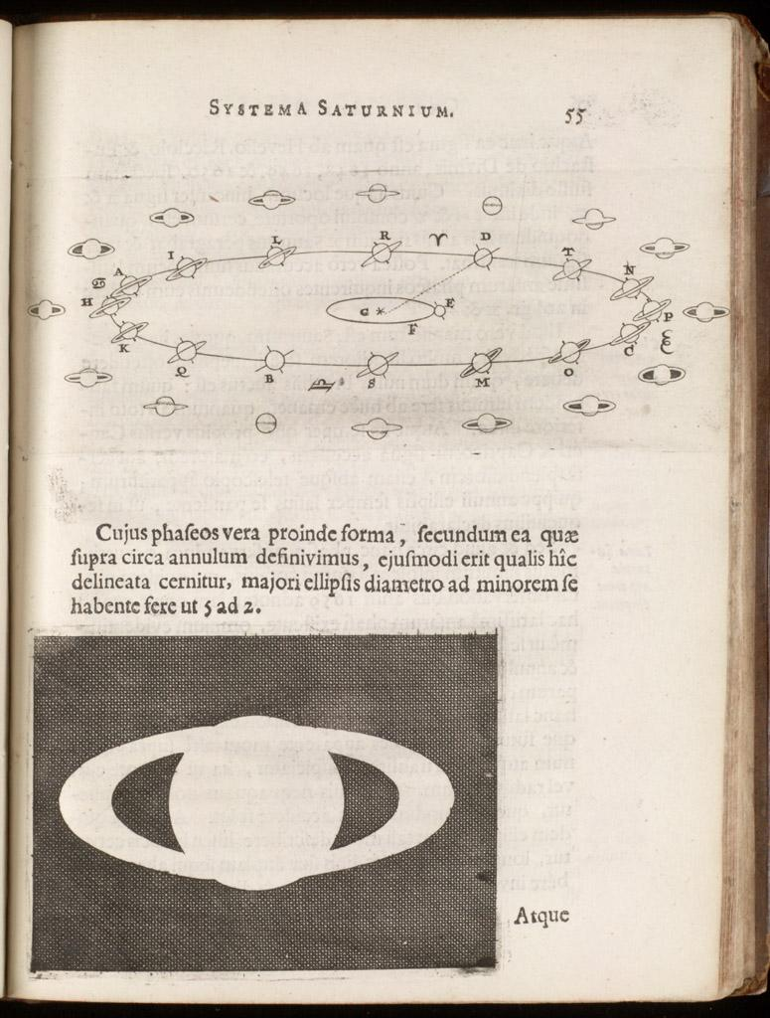
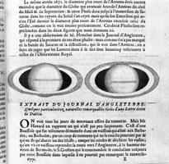
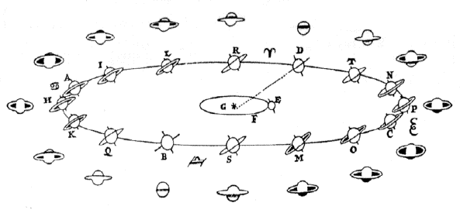

à l’origine

Slide 5
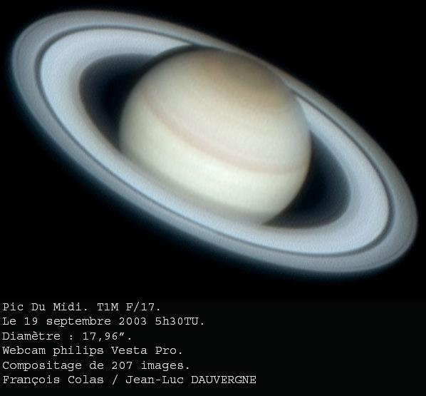
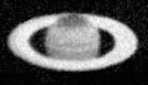
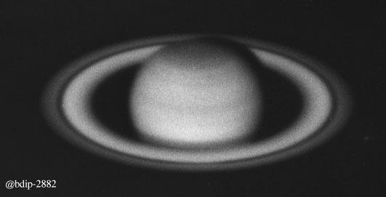
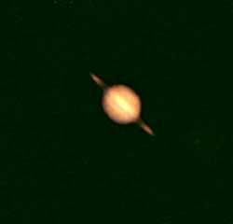
par la suite
La première photo astronomique de Saturne a été prise en 1883 par le britannique Commons
Une très bonne saturne de 1945 au Pic du Midi
Mewlon 210, à f/120 sur Kodak Elite 200, en 1995

Slide 6
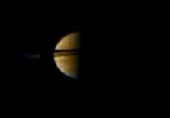
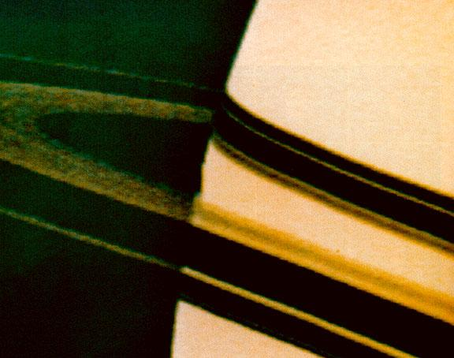
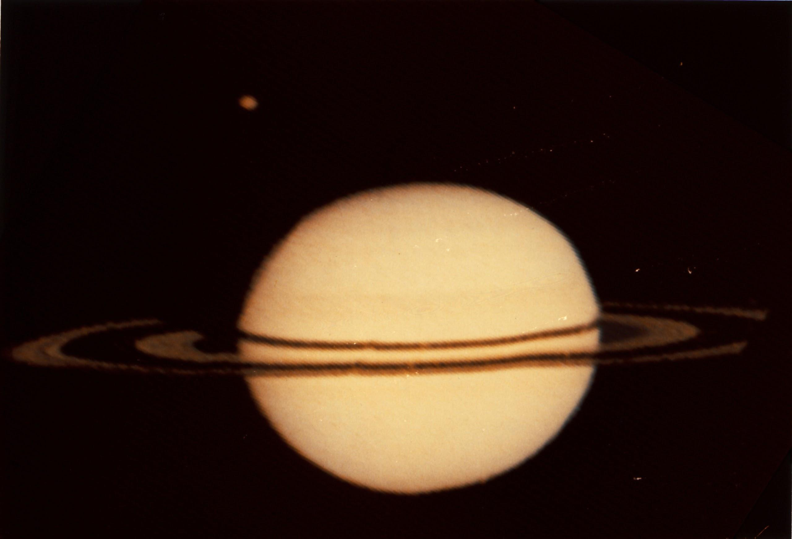
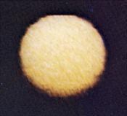
les missions
Pioneer 11

Slide 7
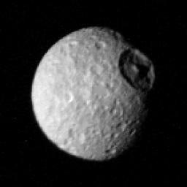
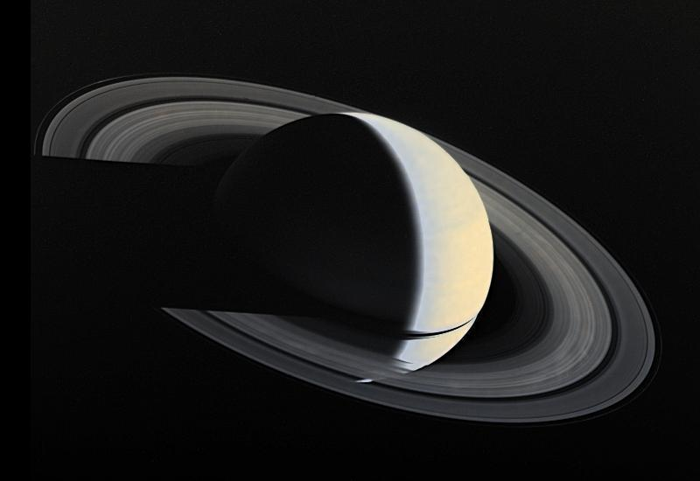
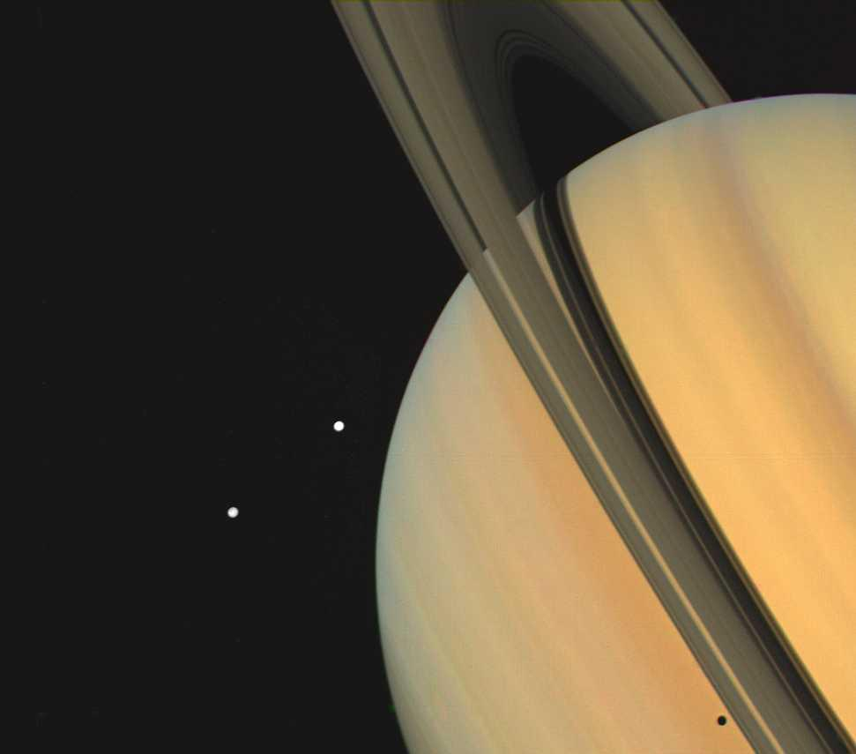
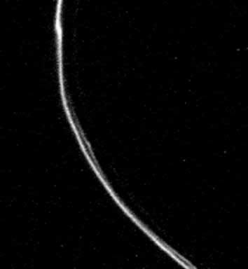
Voyager 1
Mimas
anneau f

Slide 8
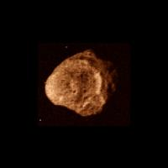
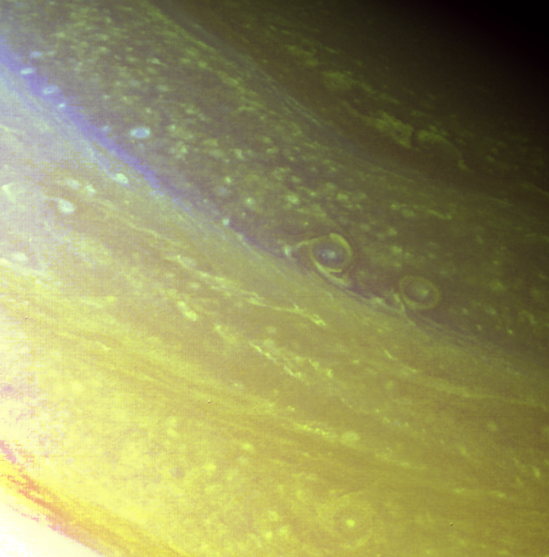
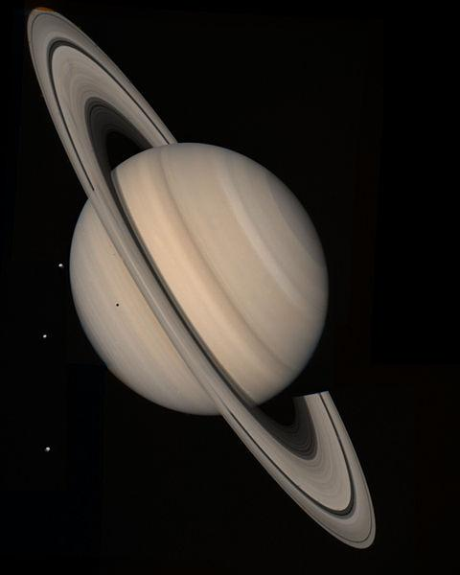
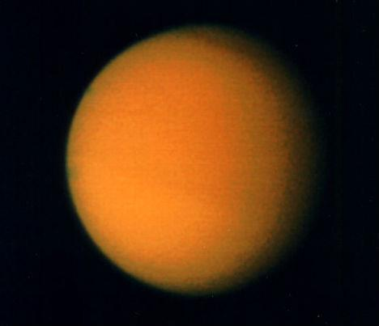
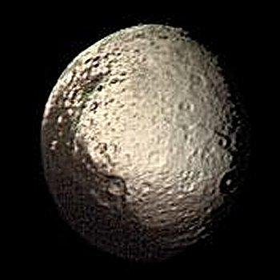
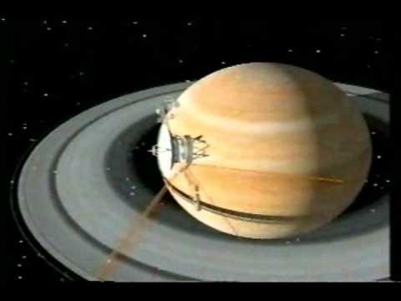
Voyager 2
Hyperion
Titan
japet

Slide 9
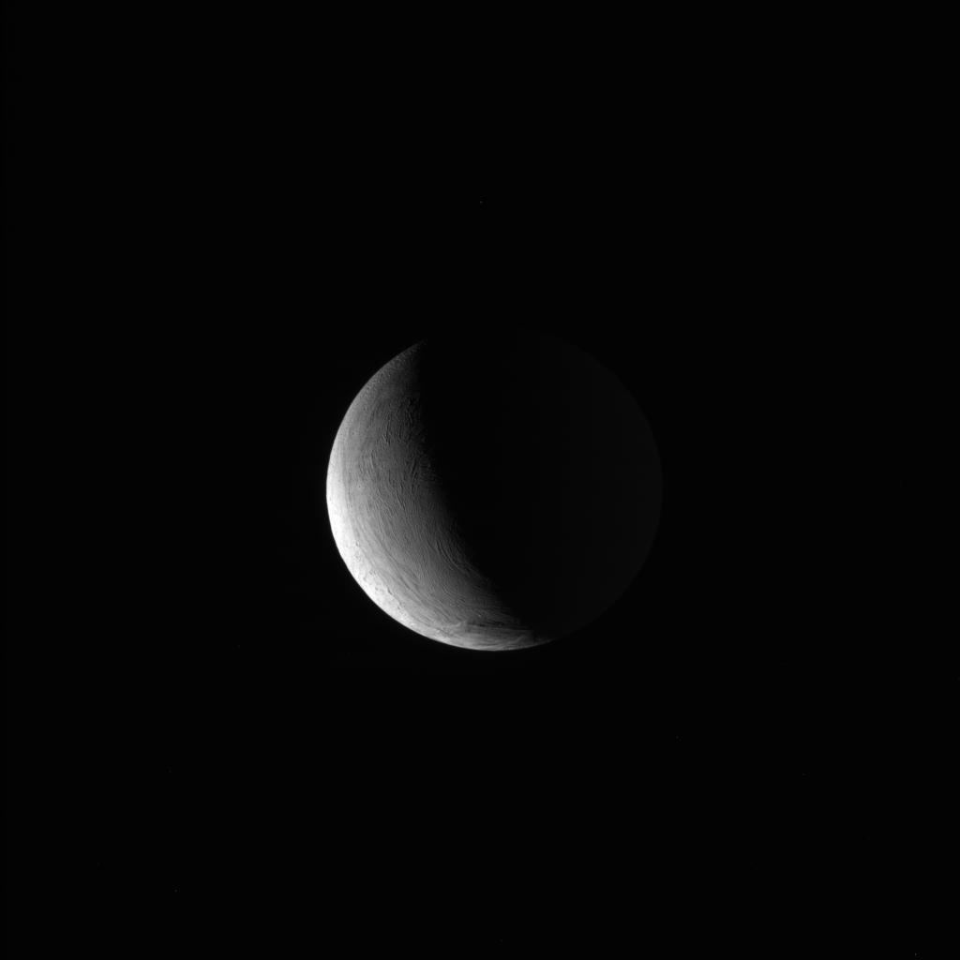
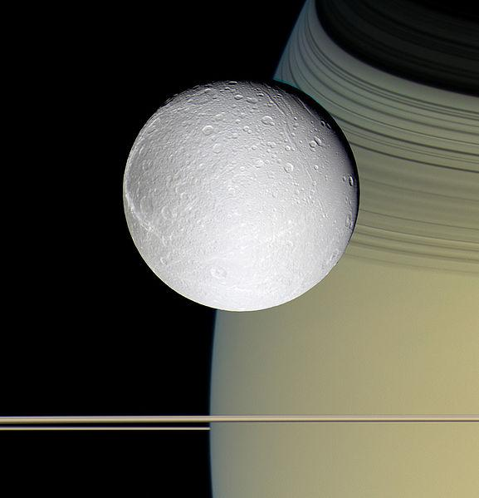
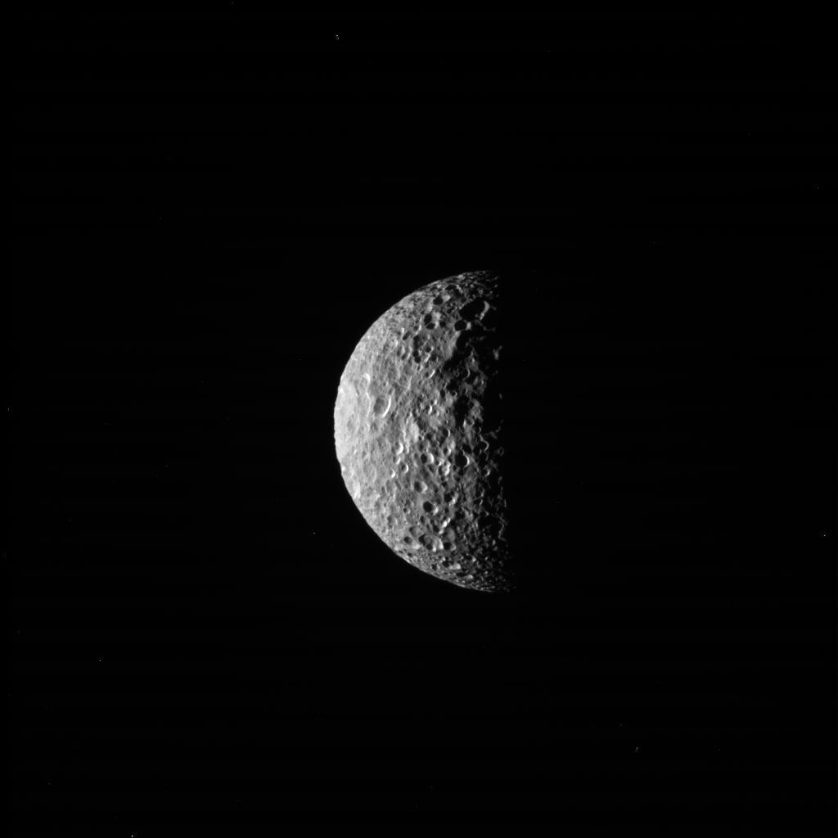
Cassini
Encelade
Mimas

Slide 10
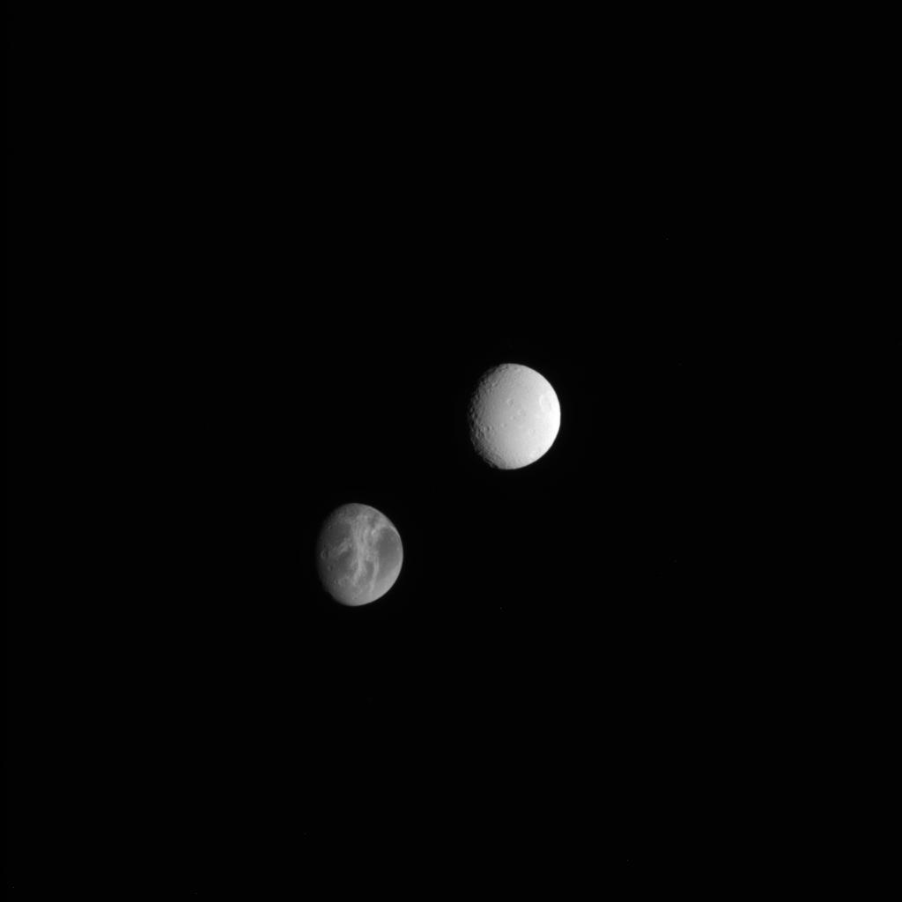
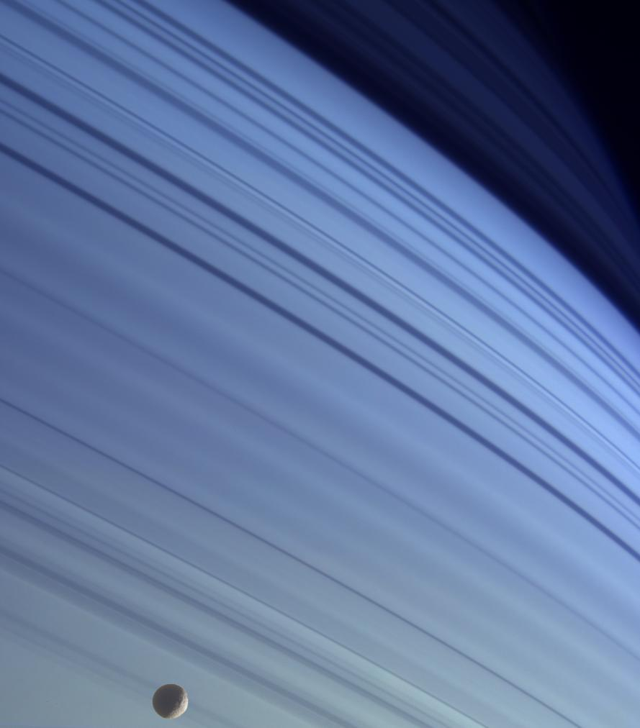
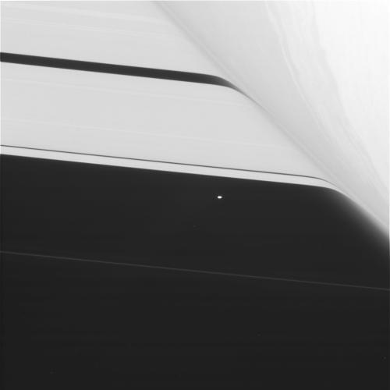
Téthys & Dioné
1460000 km.
différence d'albedo : 0,8 et 0,6 respectivement.

Slide 11
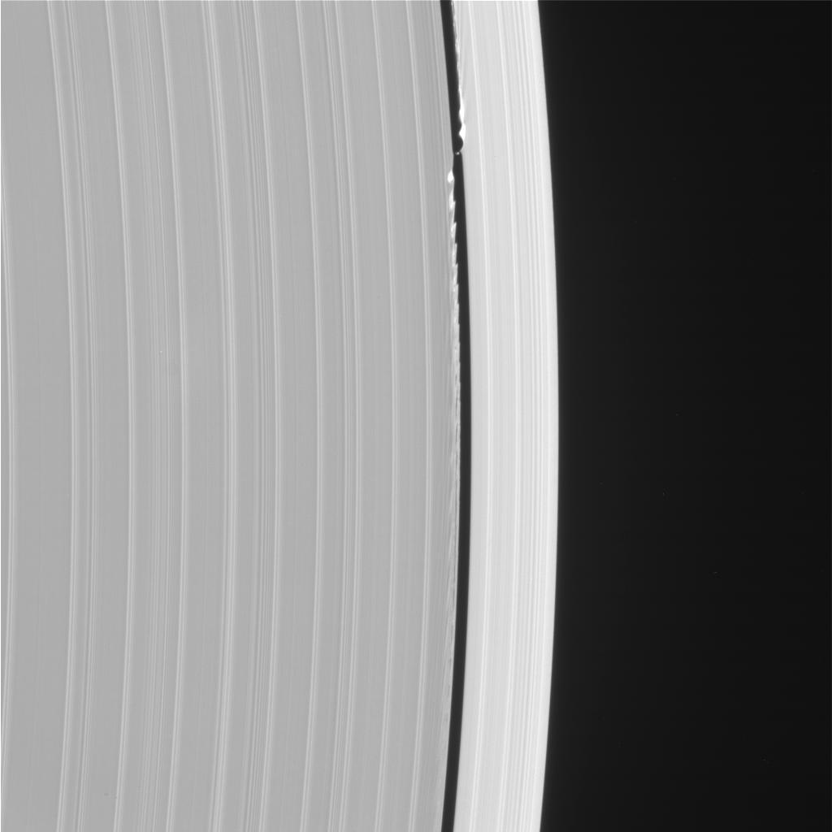
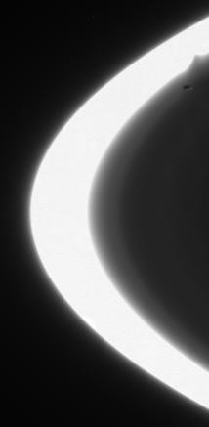
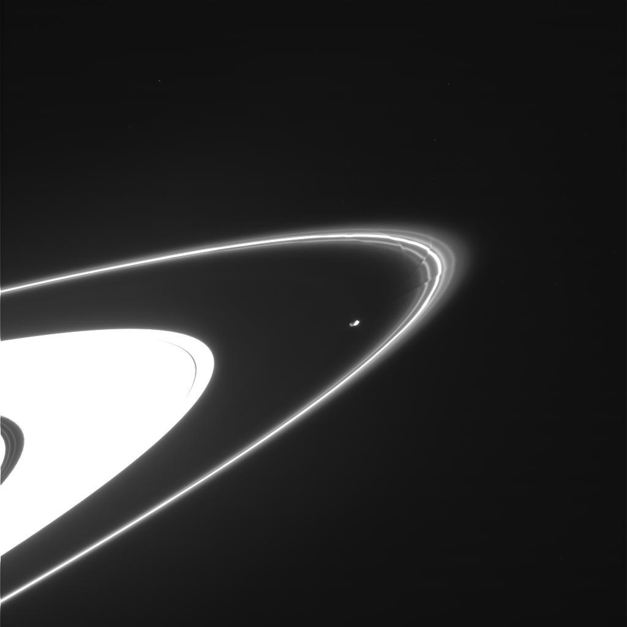
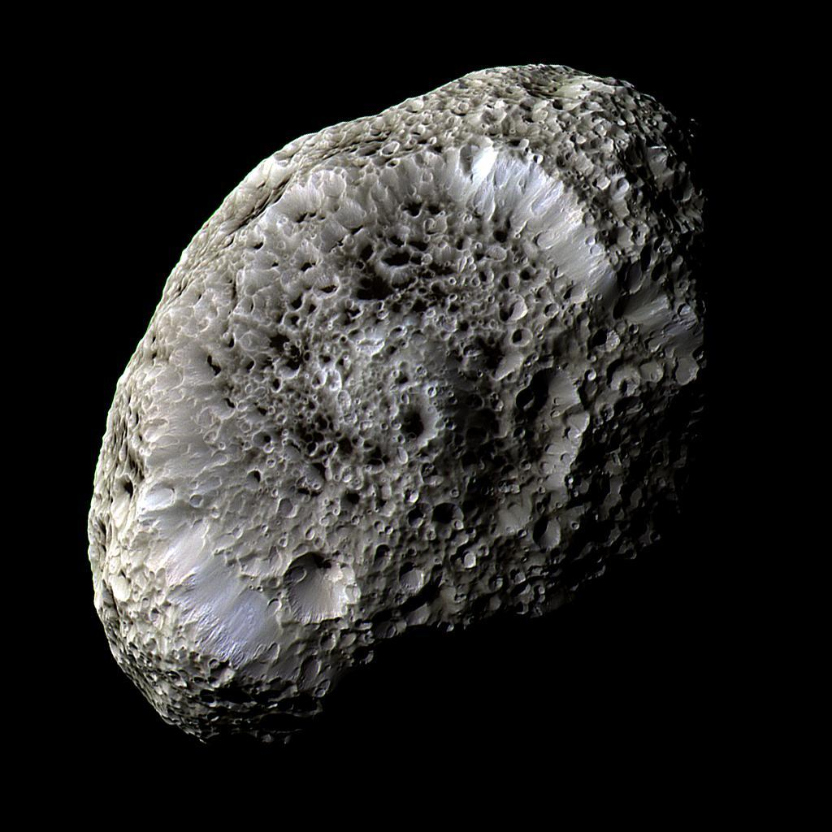
Onde de gravité ( Calypso)

Slide 12
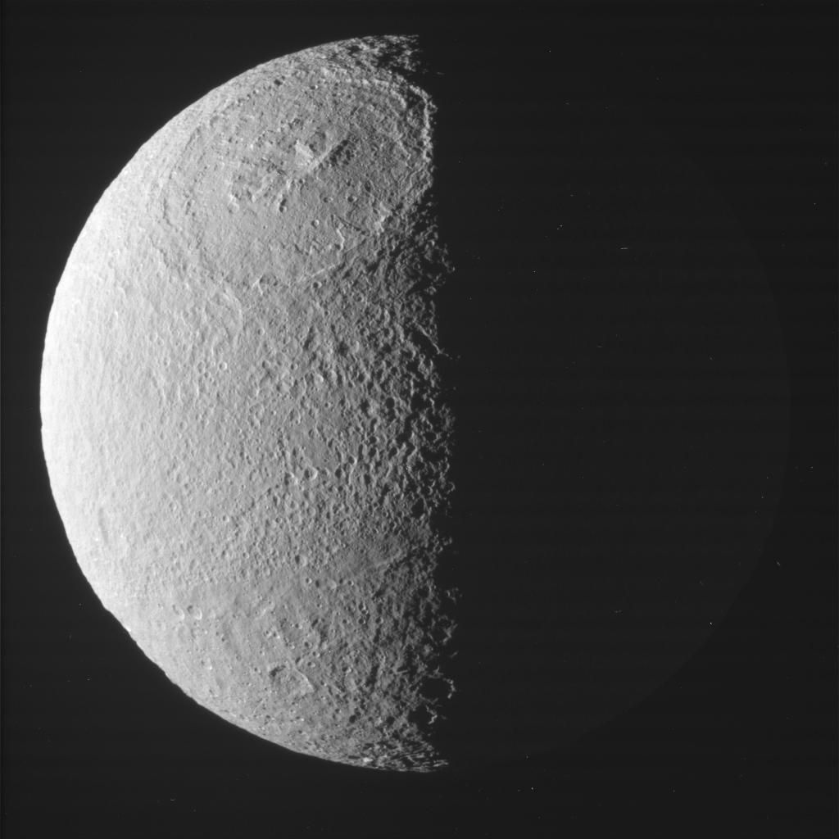
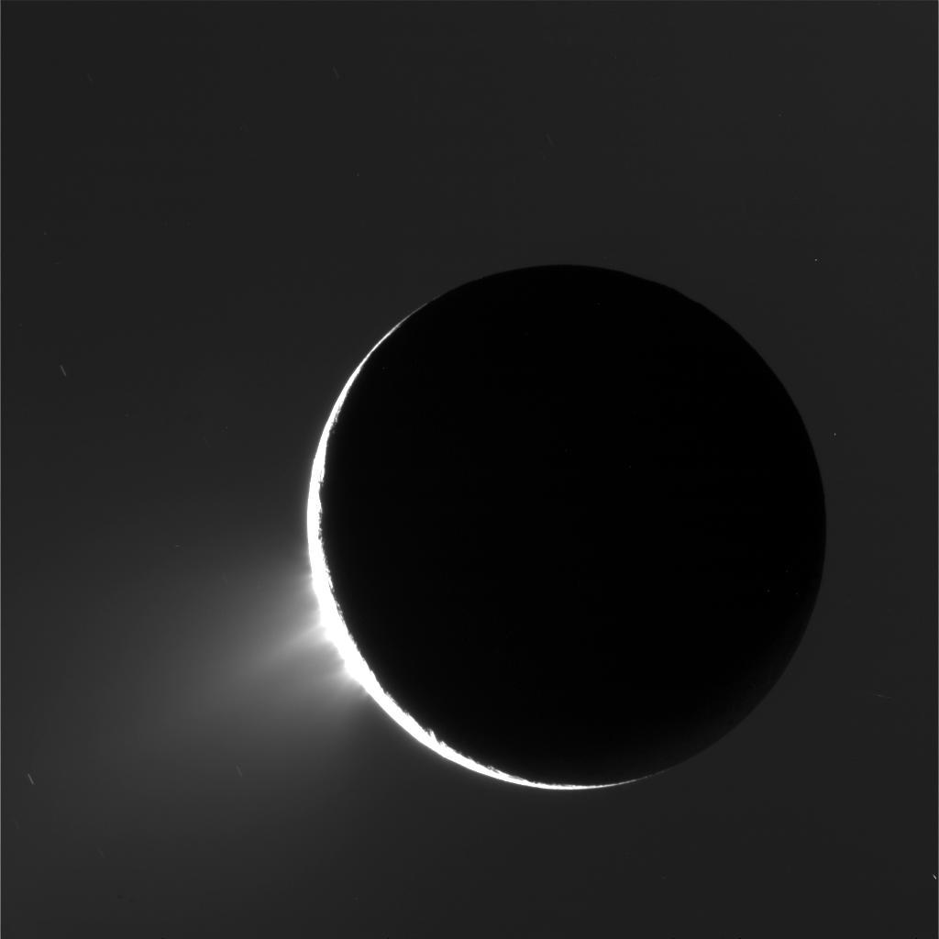

Slide 13
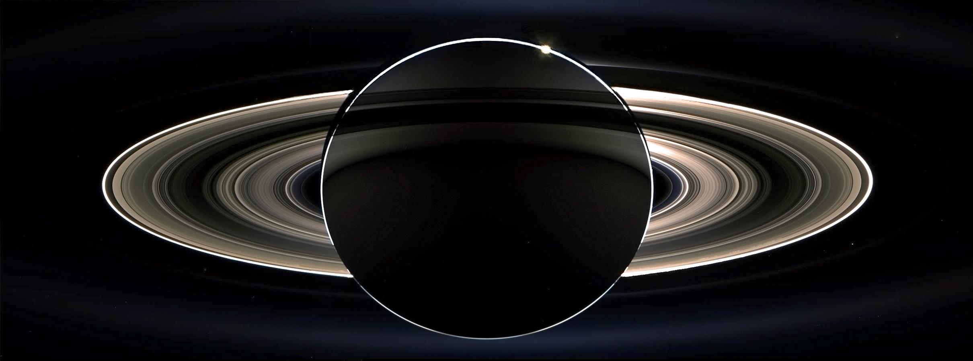

Slide 14
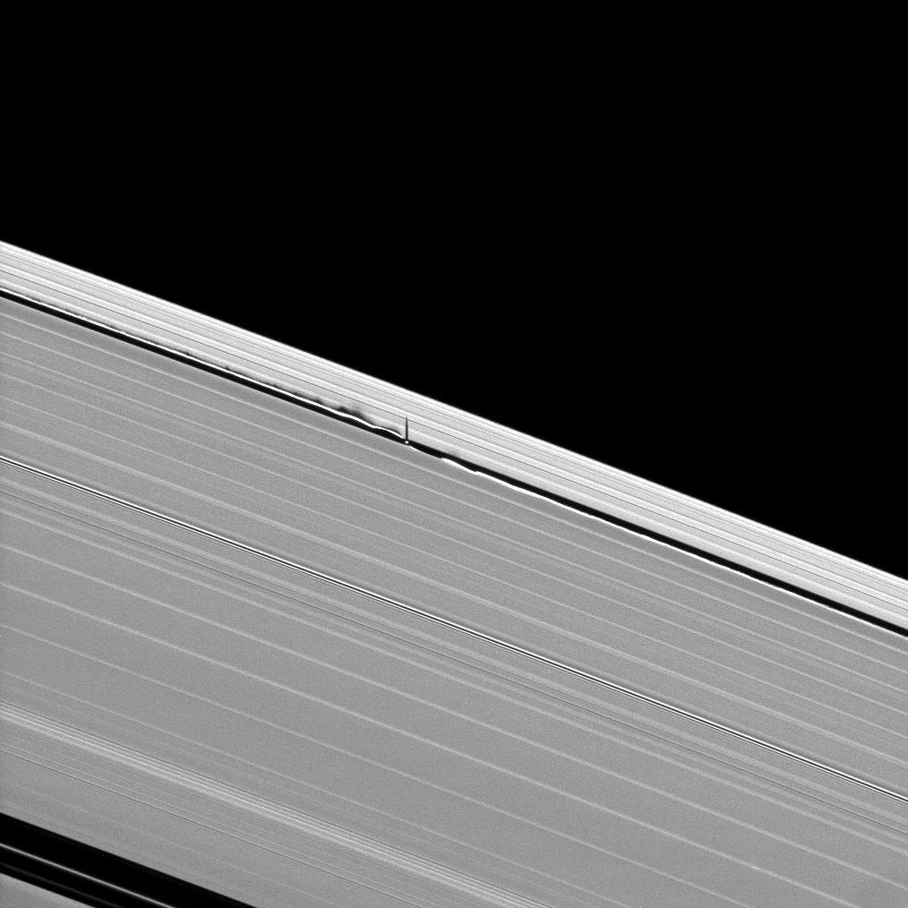
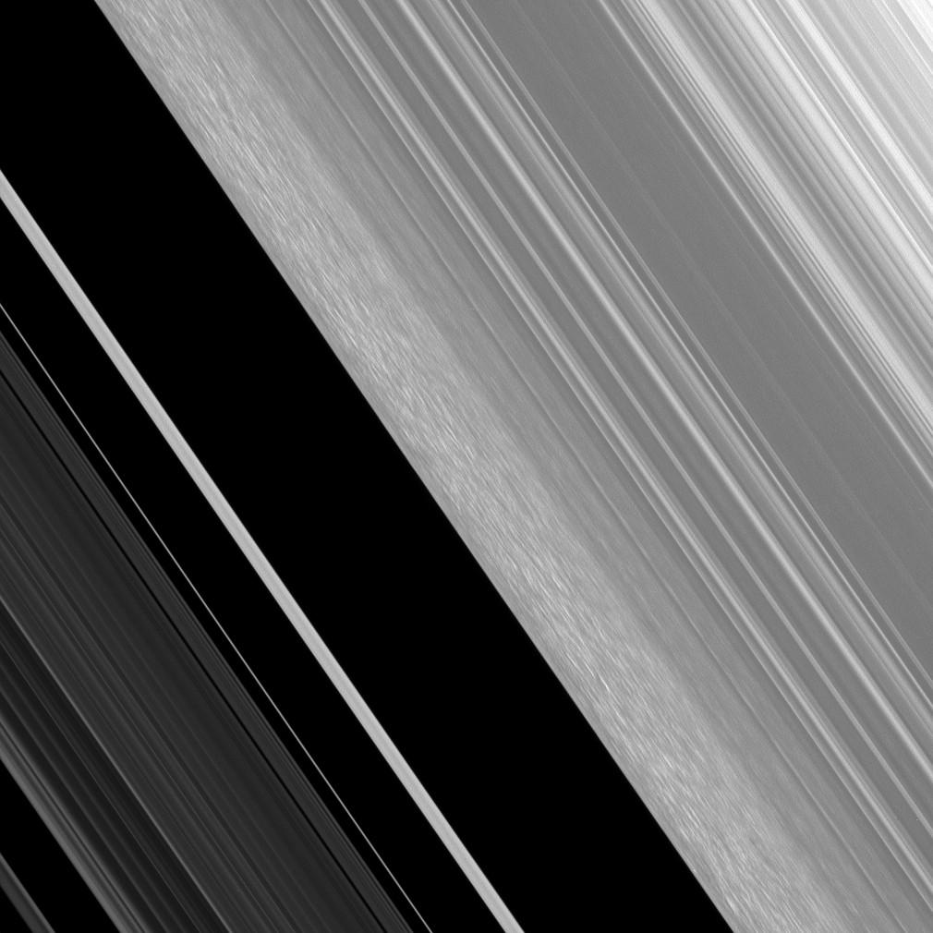

Slide 15
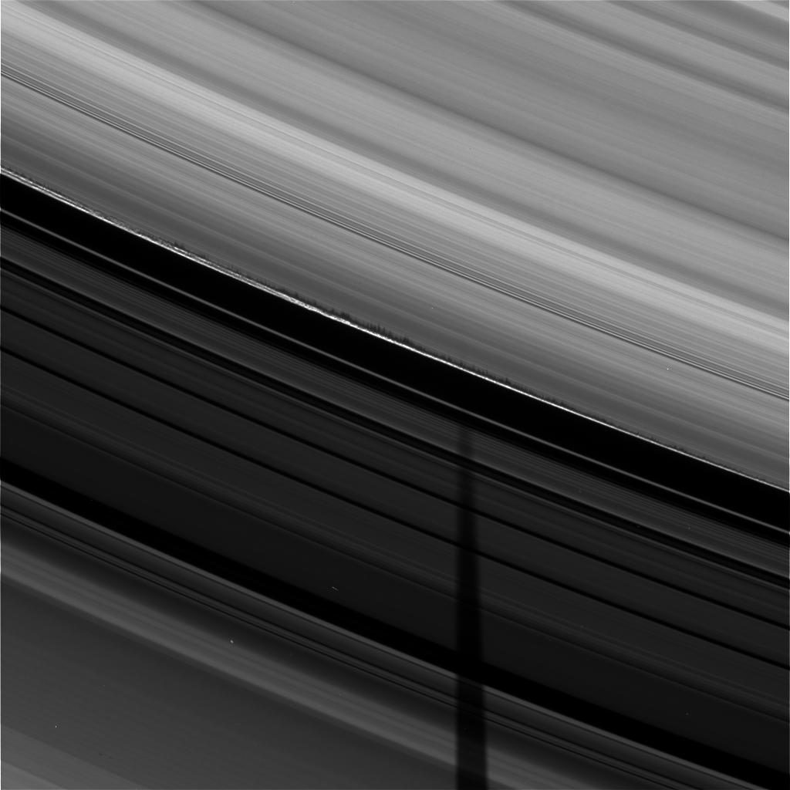

Slide 16
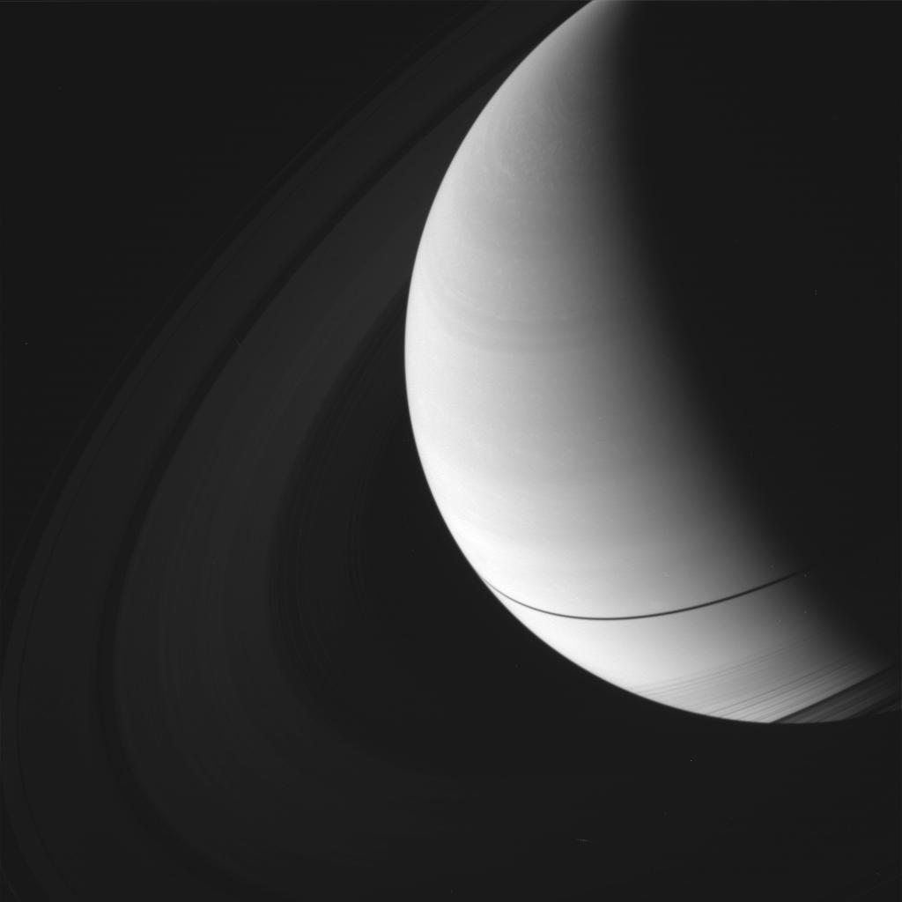


Slide 17
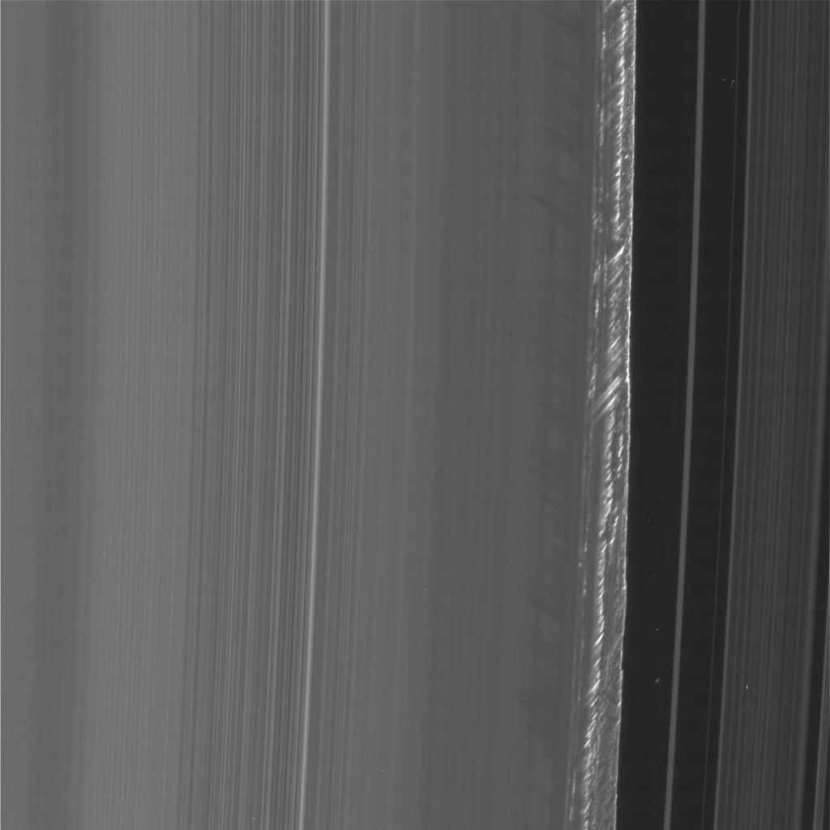

Slide 18
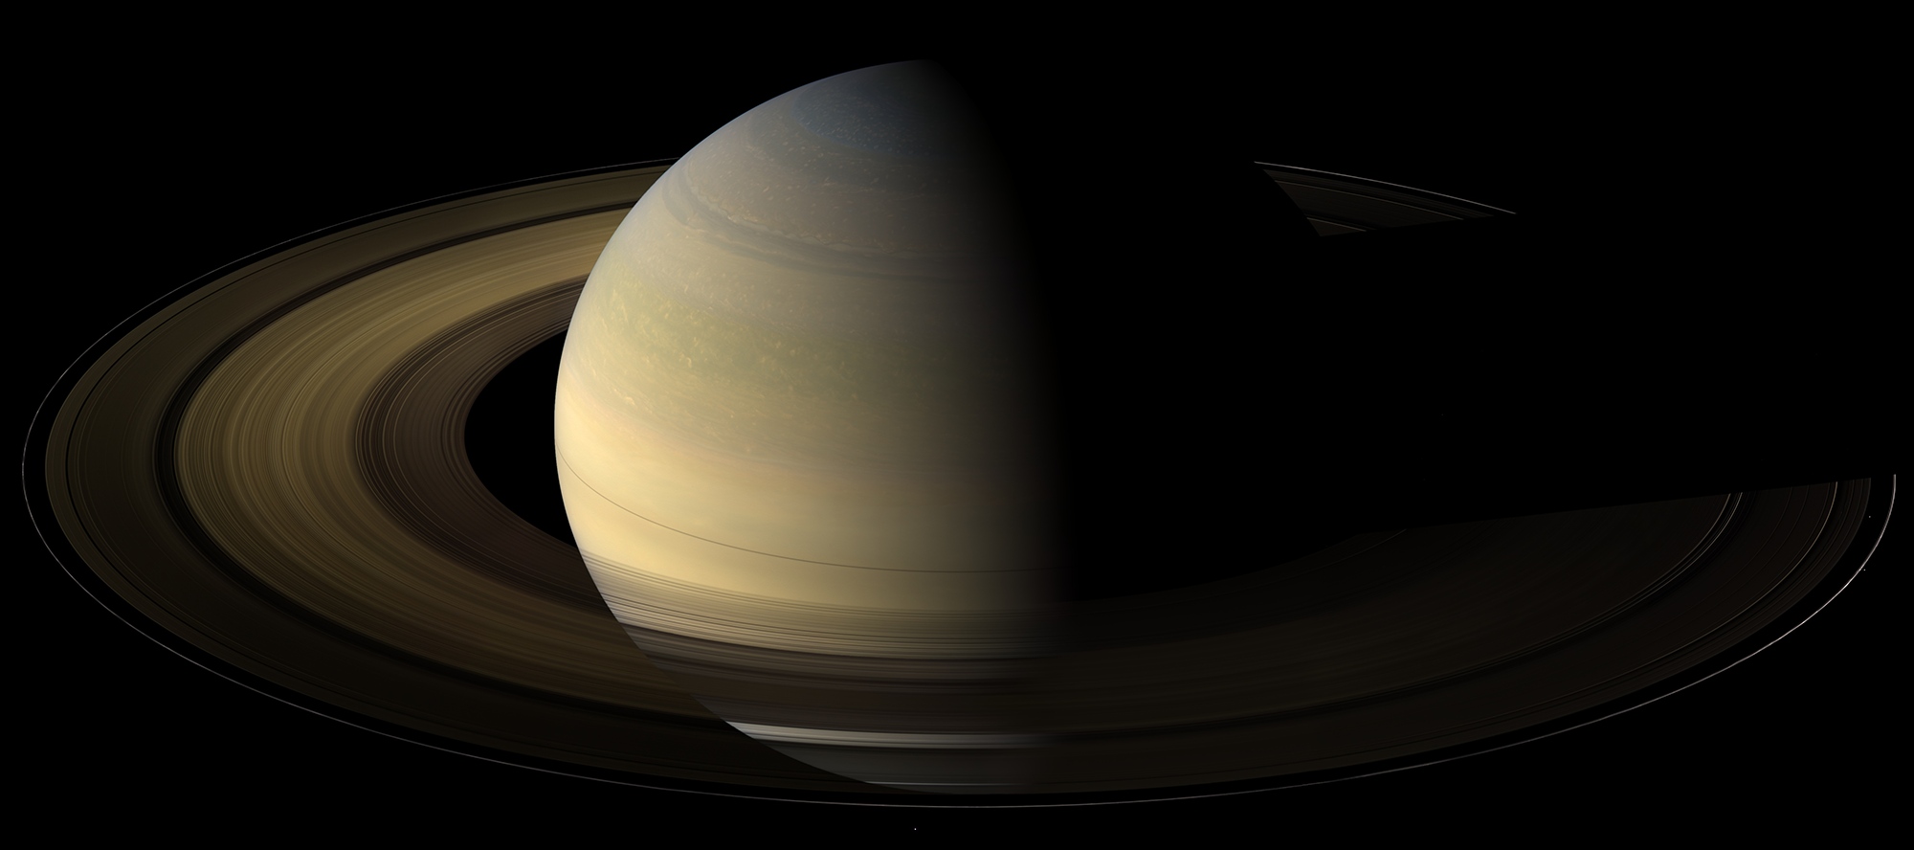
http://www.nasa.gov/images/content/388135main_PIA11667_full.jpg

Slide 19

Atmophère

Slide 20




Slide 21


Les « instabilités de Kelvin-Helmholtz »

Slide 22


Slide 23


Slide 24


Slide 25


Slide 26


Slide 27


Slide 28


Slide 29


Slide 30


Slide 31


Slide 32

Réa et Titan

Slide 33

Pan et Promethé

